Slide 1
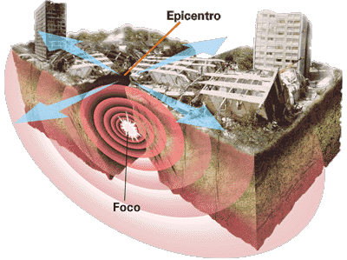
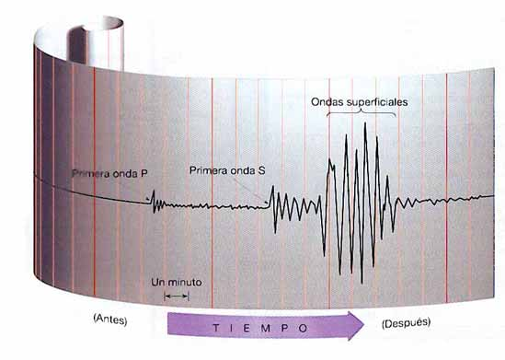
3.2. Sismicidad.
Origen de los terremotos. Relación entre terremotos y tipos de ondas sísmicas. Riesgo sísmico y planificación antisísmica. Áreas de riesgo sísmico en España.
SISMICIDAD Y RIESGO SÍSMICO (1)
ACTIVIDAD SÍSMICA
  Causas de los terremotos
Actuación de esfuerzos (compresivos y distensivos) sobre las rocas (corteza o manto superior) que producen movimientos tectónicos a lo largo de fallas activas (fracturas a lo largo de las cuales se desencadenan movimientos bruscos) con liberación brusca de energía mecánica y propagación de ondas.
Conceptos básicos:
fallas activas (fallas sísmicas), hipocentro (foco), epicentro, sismógrafo, sismograma, magnitud e intensidad sísmica, tsunami, periodo de retorno, normas sismorresistentes y mapas de riesgo sísmico en España.

Slide 2
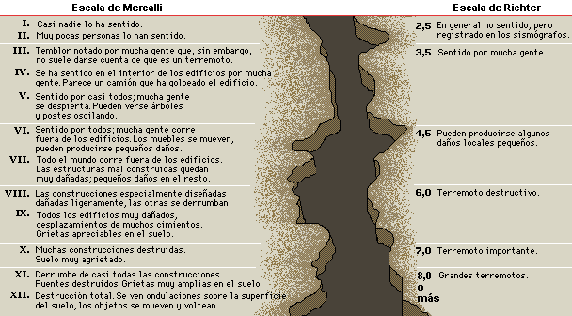
FACTORES DE RIESGO SÍSMICO
- Peligrosidad: probabilidad de ocurrencia
- Magnitud del riesgo o Grado de peligrosidad. Se mide mediante:
  ESCALAS DE INTENSIDAD (Mercalli, MSK), en doce niveles medibles por los efectos provocados en la sensibilidad y en la observación humana directa. Los puntos que registran igual intensidad, marcan isosistas: líneas concéntricas al epicentro.
  ESCALAS DE MAGNITUD (Richter): escala logarítmica que mide la energía liberada desde el hipocentro. Se registra en los sismógrafos.

Slide 3
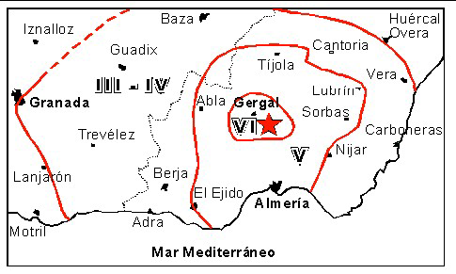
Terremotos al año, en el mundo, según magnitud (escala de Richter)
Mapa de isosistas (líneas de igual intensidad sísmica) del terremoto del día 4 de Febrero de 2002 de magnitud 5,4 con epicentro en Jergal (provincia de Almería). La estrella representa la posición del epicentro
Descripción
Magnitud
Número por año
Enorme
8.0+
1
Muy grande
7.0-7.9
18
Grande (destructivo)
6.0-6.9
120
Moderado (daños serios)
5.0-5.9
1,000
Pequeño (daños ligeros)
4.0-4.0
6,000
Sentido por la mayoría
3.0-3.9
49,000
Se puede llegar a percibir
2.0-2.9
300,000
Imperceptible
menos de 2.0
600,000+
Índice de sismicidad: número de terremotos anuales que ocurren en una región por cada 100.000 km2 de superficie.
- Exposición o valor de lo que es susceptible de sufrir daños. Tanto el riesgo social (nº de víctimas) como el riesgo económico (daños materiales), aún siendo variables, son en conjunto los más elevados de todos los desastres naturales.
- Vulnerabilidad o fragilidad: proporción daños/superficie. Tanto mayor cuanto más habitada esté la zona de riesgo.

Slide 4
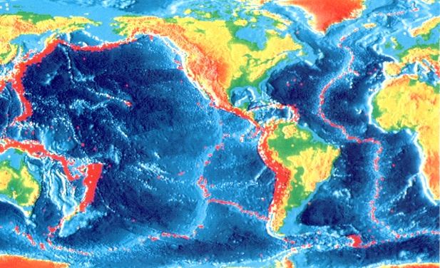
ZONAS DE ACTIVIDAD Y RIESGO SÍSMICO
Posicición de los epicentros (puntos rojos) de los principales sismos registrados en el planeta, concentrados en las zonas de subducción, rift y dorsales
- Z. de intraplaca: Se produce actividad sísmica de poca intensidad y frecuencia en zonas de antiguas fallas y de reajustes postorogénicos.
- Z. de rift y dorsales. Sismos frecuentes pero poco profundos y de baja intensidad, asociados a fallas transformantes.
- Z. de subducción: cinturón circumpacífico y franja mediterráneo-asiática. Los focos sísmicos marcan el plano de Benioff, siendo tanto más profundos cuando más profunda es la subducción bajo el continente o el arco insular. Son los lugares que liberan más energía sísmica del planeta.

Slide 5
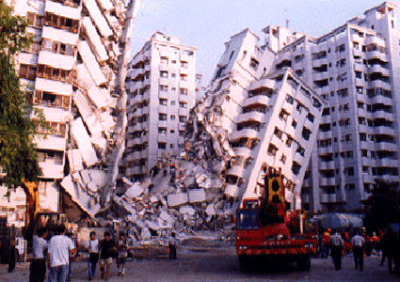
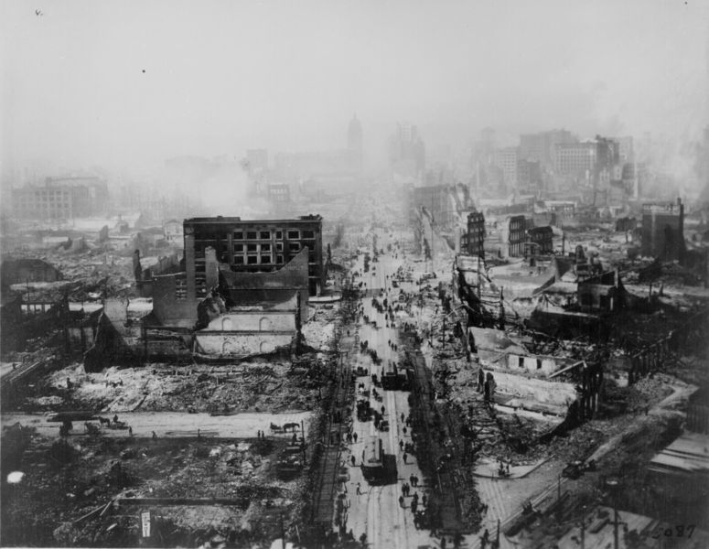
  SISMICIDAD Y RIESGO SÍSMICO (2)
RIESGOS PRIMARIOS
RIESGOS ASOCIADOS
*Vibración del suelo. Es tanto mayor cuanto más cerca esté el epicentro y mayor sea la magnitud
*Licuefacción. Sedimentos y rocas no con-solidadas empapadas en agua, se comportan como fluidos provocando hundimientos
*Deslizamientos en laderas
*Incendios por destrucción de conductos de gas y tendidos eléctricos
*Modificaciones del relieve provocando cambio de cursos de aguas
*Seiches, oscilaciones de aguas embalsadas
*Tsunamis
Taiwan, 1999. magnitud 7,3
San Francisco, 1906. magnitud 7-8.
El mayor terremoto conocido en el mundo se produjo en Chile en 1960 y tuvo una magnitud de 9,5. Ocasionó 6000 muertos y produjo un tsunami que causó víctimas en Hawaii y Japón.
Un terremoto de magnitud 12 en la escala de Richter partiría la Tierra en dos.

Slide 6
PLANIFICACIÓN DE RIESGOS SÍSMICOS
MEDIDAS
PREDIC-TIVAS
Predicción
espacial
Los mapas de peligrosidad (zonas susceptibles de activ. sísmica) pueden predecir los lugares porque están asociados a fallas activas
Predicción
temporal
Método histórico: cálculo del periodo de retorno: “rápido”(10-100 años) en fallas de corteza oceánica y lento en fallas continentales (≥1.000 años)
Redes de vigilancia de precursores sísmicos:
Teoría de la dilatancia (antes del sismo se acumulan microfracturas)
- enjambre de terremotos
- disminución de la conductividad eléctrica
- disminución de velocidad de ondas sísmicas
El agua desciende a la zona de microfracturas:
- ocasionando variaciones de conductividad de las rocas y de velocidad de ondas sísmicas
- deformaciones y elevaciones del terreno
- incremento de gas radón en aguas subterráneas
MEDIDAS
PREVEN-TIVAS
No
Estructu-rales
Ordenación del territorio en base a mapas de riesgos
Evitar riesgos inducidos (explosiones y embalses)
Medidas preventivas de protección civil (información a la población y planes de evacuación)
Estructu-rales
Normas de construcciones sismorresistentes:
+ Bloques de edificios separados
+Cimientos no rígidos para absorber vibraciones
+ Distribución uniforme de la masa de los edificios (simetría)
MEDIDAS
CORREC-
TORAS
Es casi imposible impedir un terremoto o disminuir su magnitud
Se está investigando con inyección de fluidos para disminuir el rozamiento y extrayendo agua subterránea para frenar el movimiento de la falla

Slide 7
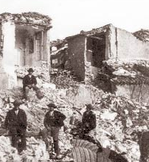
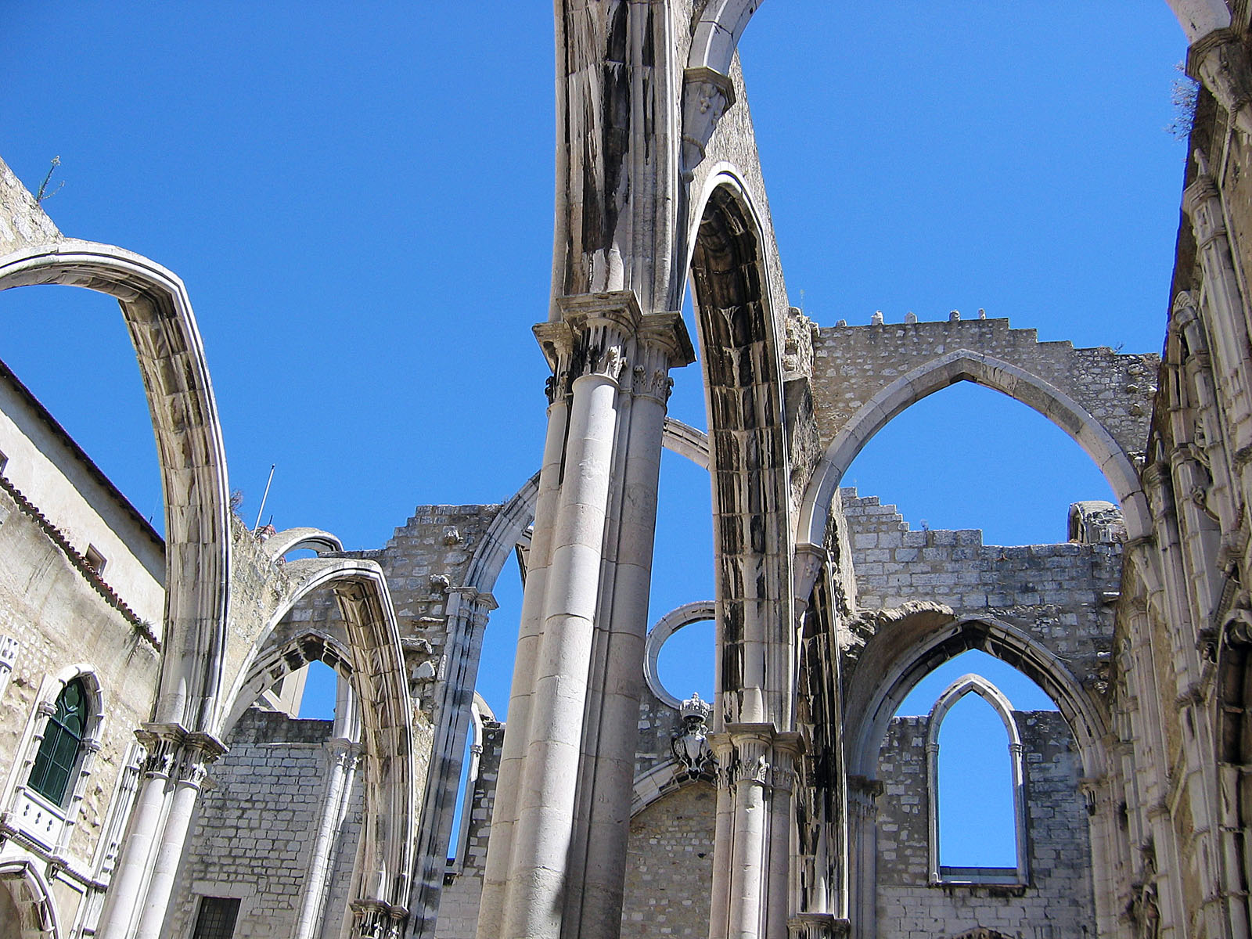
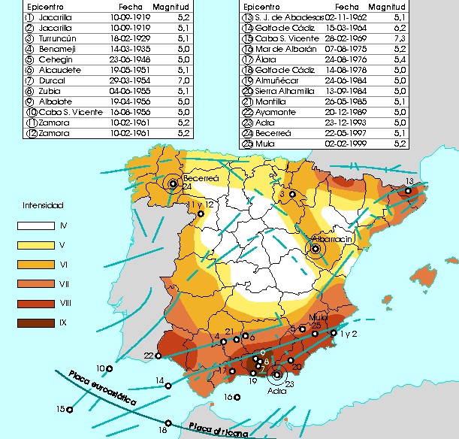
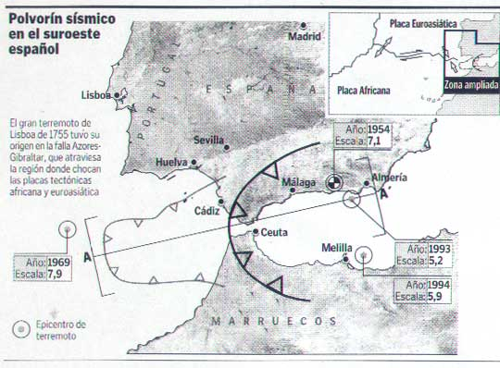
Terremoto de Lisboa 1775. Epicentro: Cabo San Vicente. Magnitud 8.5. 15.000 muertos en España, 100.000 en Portugal. Produjo un tsunami de 15 m de altura que arrasó las costas de Huelva y Cádiz. Destruyó muchos edificios. Afectó gravemente a la Giralda y a la catedral de Salamanca.
Terremoto Andalucía 1884. Intensidad IX-X
MAPA DE RIESGOS SÍSMICOS DE ESPAÑA

Slide 8
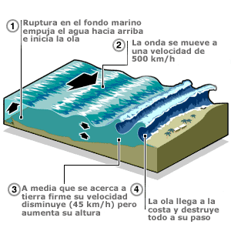
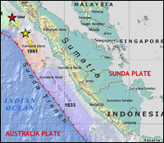
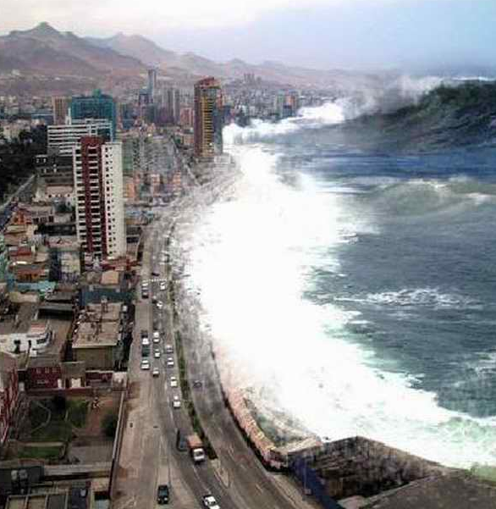
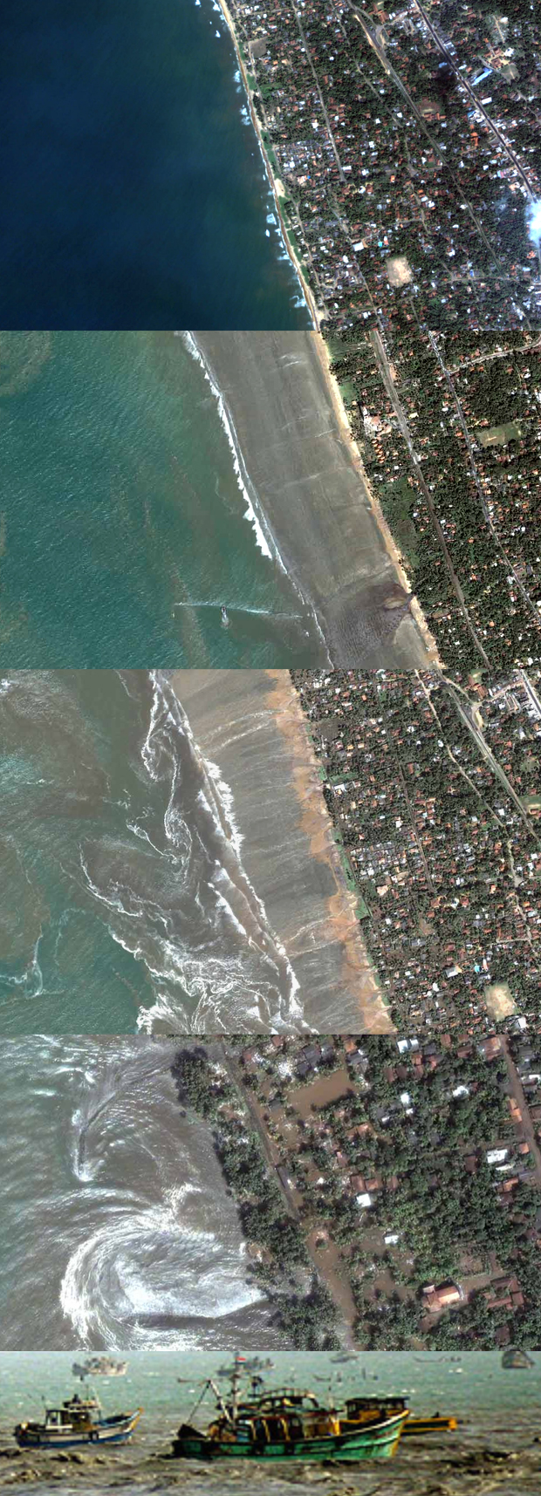
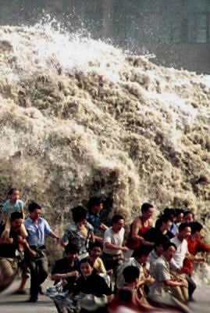
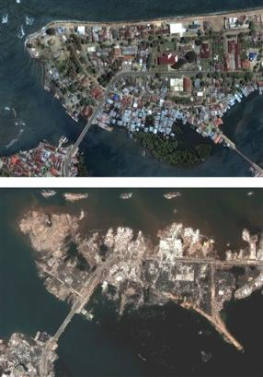
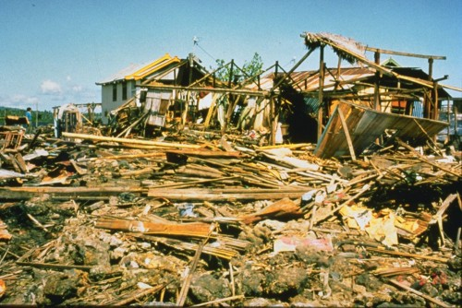
TSUNAMI DE INDONESIA
16/12/2006. Terremoto de 9,1 de magnitud (el 2º mayor registrado en el planeta). Epicentro: 75 km al oeste de Sumatra. Hipocentro 30 km. 250.000 muertos y 50.000 desaparecidos (al menos). La 9ª peor catástrofe natural de la historia. Produjo un tsunami con olas de 30 m de altura que cruzaron el O. Índico arrasando las costas desde Indonesia, India, Sri Lanka, hasta Magadascar.

Slide 9
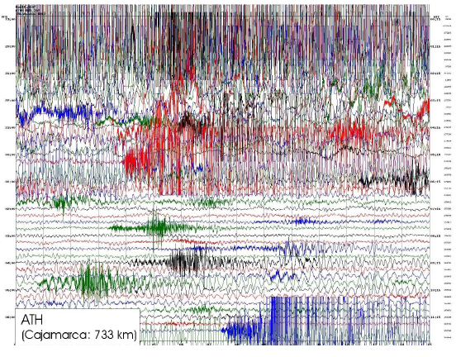
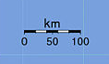
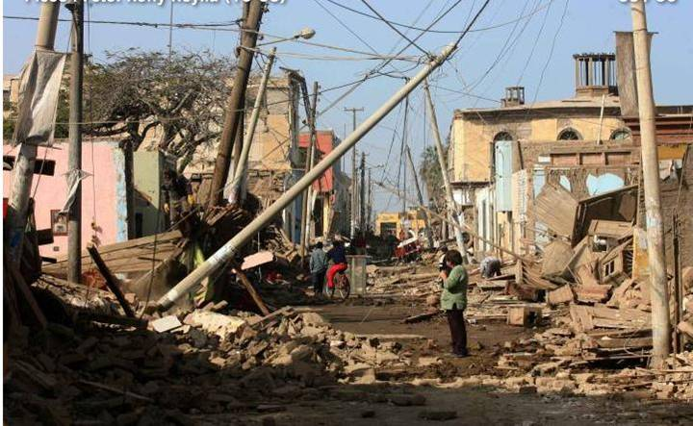
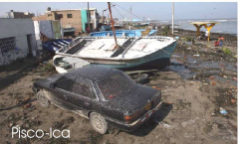
Sismogramas de las réplicas, registrados en la estación de Atahualpa.
TERREMOTO DE PISCO (PERÚ)
15/08/2007. Terremoto de 7,9 de magnitud y VIII de intensidad. 250 réplicas en las 12 horas siguientes, algunas con magnitudes próximas a 6. El más violento registrado en Perú desde 1970. Epicentro: 150 km al suroeste de Lima. Hipocentro 39 km. 600 muertos y 2.000 heridos. 76.000 viviendas totalmente destruidas. 100.000 damnificados. Destruyó el 70 % de las infraestructuras de la ciudad de Pisco (130.000 habitantes). Recibió una ayuda humanitaria internacional por valor de 40 millones $. Un ligero tsunami afectó las costas del Pacífico.
jmelero presentaciones CTM II

Slide 10
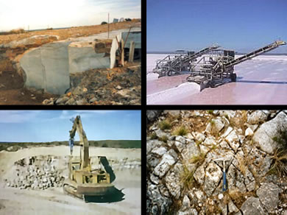
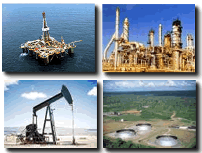
2.3. RECURSOS DE LA GEOSFERA. IMPACTOS DE SU EXPLOTACIÓN
6. Recursos de la geosfera.
6.1- Recursos minerales. Relación entre recurso y reserva. Origen del recurso. Yacimientos minerales: yacimientos sedimentarios y yacimientos endógenos.
6.2.- Recursos energéticos. Los combustibles fósiles. El carbón: origen, clasificación y usos. El petróleo: formación y usos. El gas natural: origen y usos. Energía nuclear: origen, tipos y explotación. La energía geotérmica: origen y áreas productoras de energía geotérmica en España.

Slide 11
2. 3. 1. Recursos de la geosfera.
En este apartado incluiremos todos los recursos que se pueden obtener de la geosfera (tanto los formados por procesos internos como externos) y todos los impactos derivados de su explotación. Los procesos geológicos externos o superficiales se verán en el bloque 6 (suelos, erosión, litoral…), pero sin hacer alusión a los yacimientos minerales y rocas industriales originados por procesos erosivo-sedimentarios, que quedarán incluidos aquí.
Aunque el texto de 2º bach. se extiende mucho en este tema (abarca dos capítulos: 5 y 7), muchos de sus contenidos se verán de forma muy reducida y algunos serán suprimidos. Los contenidos del T 7 del texto se deben centrar en la resolución de las actividades.
1. Se debe diferenciar entre recursos y reservas.
RECURSOS geológicos (minerales y energéticos)
Son todos aquellos materiales terrestres (rocas, minerales, sedimentos) o formas de energía (geotérmica) existentes en la geosfera y suceptibles de ser extraídos para uso y beneficio de las actividades humanas.
Este concepto es muy amplio e incluye tanto los materiales conocidos (su localización, cantidad, concentración, calidad, etc.) como aquellos de los que se supone su probable existencia (aunque aún no estén determinadas con precisión su localización, cantidad, etc.).

Slide 12
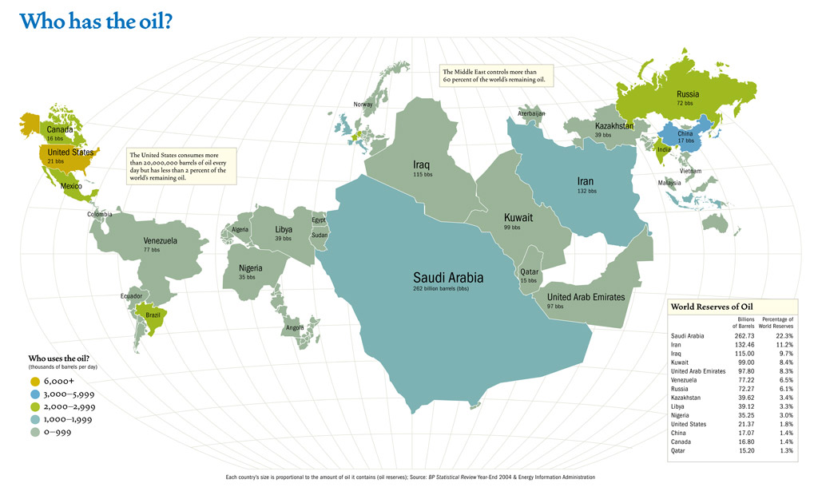
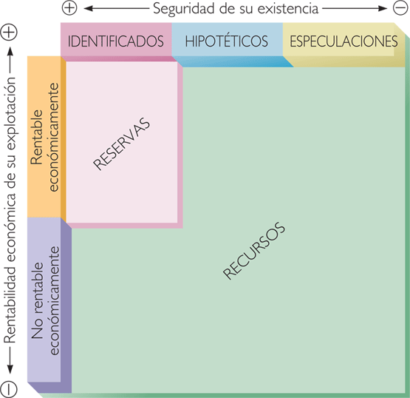
Aunque los conceptos recursos geológicos y yacimientos tienen significados parecidos, los primeros tienen un sentido predominantemente económico; los segundos, geológico (referido a los procesos que lo han formado).
  RESERVAS
Son aquellas partes de los recursos cuya localización y cantidad son perfectamente conocidos y cuya explotación resulta rentable, en términos económicos, en un determinado momento en función de factores como la demanda y los precios de mercado, la tecnología disponible para su extracción, etc.

Slide 13
Clasificación de los recursos de la geosfera :
Recursos
materiales
Rec. Min. metálicos
Obtención de metales para usos industriales. Se encuentran en yacimientos minerales como elementos, óxidos o sulfuros.
Rec. Min. no metálicos
Materiales de origen mineral (minerales o rocas) extraídos de la corteza terrestre.
Rocas industriales Ver cuadro II pg. 105
Recursos
energéticos
Combustibles fósiles (t. 7)
Leer
Combustibles nucleares (t. 5)
Origen y obtención del combustible pg 108 4.1.1. y 4.1.2./ utilización de la energía nuclear 4.1.4.
Energía geotérmica (t .5)
Origen y tipos de yacimientos (R) pg 115 5.1.
Explotación pg 115-116 (R) 5.2.
2. YACIMIENTOS MINERALES
Concentraciones de algunas (pocas) sustancias minerales en determinados lugares del interior o superficie de la corteza, en proporciones muy superiores a su abundancia media en la corteza, que se han acumulado allí, como consecuencia de un proceso geológico (alteración, erosión, sedimentación, diferenciación química o gravitatoria en una cámara magmática, inyección rellenando grietas (diques y filones) o procesos volcánicos o metamórficos.

Slide 14
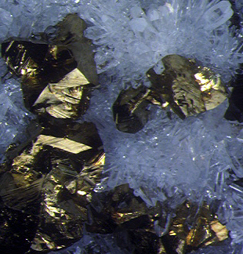
MENA: mineral o minerales (de los que se extraen en la explotación del yacimiento), que interesan separar, concentrar, etc. por ser rentables económicamente.
GANGA: mineral o minerales que acompañan y se
extraen conjuntamente con la MENA, pero que no
son rentables y por tanto, generan residuos en
escombreras.
Conceptos básicos: ganga, mena, minerales metálicos y no metálicos, recurso, reserva.
Yac. endógenos
Tipos de yacimientos t. 5 pgs 102-104 (R) + t. 7 pgs 140-142 (R):
Ígneos o magmáticos
Volcánicos
Chimeneas y fumarolas
Azufre
Plutónicos
de segregación
de diseminación
inyección en filones
Cr, Fe (magnetita), Mg, Cu,
Rellenos de líquidos residuales
Líquidos Tª < 500ºC (agua + sílice + metales sobrantes de la cámara magmática)
Cristalizan al enfriar rellenando filones.
W, Sn, sulfuros de Ag, Pb, Zn,
Woframita, esfalerita, galena
-metamórficos
Transformaciones posteriores de sust. Min. al variar P, Tª y por reacción con fluidos
Talco, grafito, corindón, rubí, esmeraldas…

Slide 15
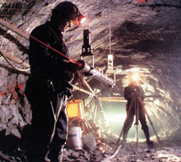
Yac. exógenos
Alteración superficial
En suelos cálidos-húmedos
Lateritas y bauxitas (óxidos de Fe y Al)
Supergénicos: min. secundarios sobre la superficie de otros yac.
Óxidos, hidróxidos y carbonatos de metales
Placeres
Concentración de partículas de min. pesados en sedimentos detríticos transportados en corrientes (ríos, litoral)
Au, Pt, Sn (casiterita)
Evaporitas (sales)
Fuerte evaporación de aguas y precipitación de sales en los fondos. marinas (albuferas, lagoon), lacustres y desiertos
Na,K Cl, SO₄Na, Ca, Mg.Halita, yeso
Depósitos de Fe y Mn
Distintos procesos de precipitación de Fe-Mn en medios acuosos
Óxidos e hidróxidos de Fe y Mn hematites, goetita y pirolusita
Depósitos bioquímicos
Fijación de Si y P por organismos del placton y precipitación post mortem
Diatomitas, fosforitas.
3. COMBUSTIBLES FÓSILES (RECURSOS ENERGÉTICOS) T. 7 pag. 144-151 (R)
CARBONES
- Origen (acumulación de biomasa vegetal en cuencas
continentales o litorales)
- Transformación (carbonización o enriquecimiento en C)
- Tipos de carbones: Antracita / Hulla / Lignito / Turba
Ver cuadro I pag 145
- Explotación y utilización del carbón (R)

Slide 16
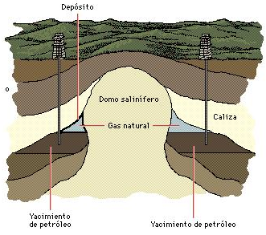
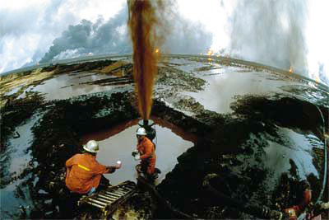
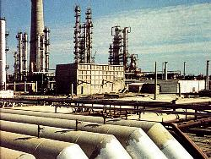
PETRÓLEOS
- Origen (acumulación de biomasa planctónica en cuencas de plataformas marinas)
- Formación del sapropel –barro orgánico- en roca madre
- Mineralización del sapropel formando cadenas de hidrocarburos
- Migración del petróleo y detención en roca almacén y trampas de hidrocarburos sólidos, líquidos y gaseosos mezclados con agua salada impregnando rocas.
- Explotación y utilización del petróle
⬥ Prospección (descubrimiento) del yacimiento y explotación
  ⬥ Transporte a refinería (gaseoductos, oleoductos y barcos)
  ⬥ Refinado: destilación fraccionada de hidrocarburos de distinta densidad, por aumento gradual de Tª. Además de kerosenos, gasóleos y gasolinas, se extraen otros hidrocarburos complejos sólidos y derivados con los que se fabrican los plásticos y otros productos.
  Al ritmo actual de consumo mundial las reservas de petróleo se agotarían hacia 2053.

Slide 17
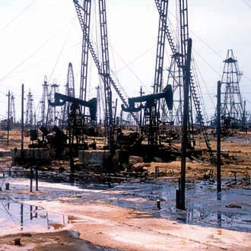
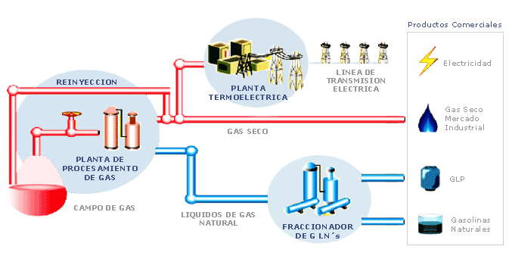
El Gas natural es una mezcla de hidrocarburos sencillos (metano, etano, propano...) que se encuentra asociado a los yacimientos petrolíferos, junto al petróleo y a veces agua salada; separándose por sus respectivas densidades. Su origen inicial es el mismo que el de formación del petróleo.
Se puede extraer separadamente, licuándose y transportándose por barcos o por gaseoductos. Aunque tiene menos poder calorífico que el petróleo, en su combustión, ésta es más limpia, generando menos gases residuales contaminantes.

Slide 18
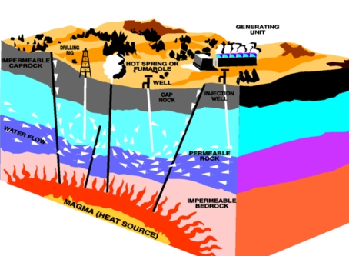
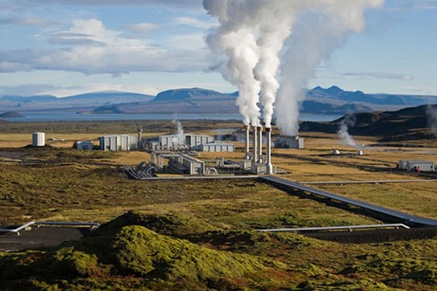
La energía geotérmica
El calor terrestre en algunas regiones (volcánicas, orógenos recientes...) puede aprovecharse, generalmente mediante la extracción de agua caliente subterránea (entre 50 y 90 ºC aprox.). Se suele conducir directamente por tuberías y emplear directamente para calefacción. Puede emplearse también, en ciertas ocasiones, para facilitar la generación de electricidad.
jmelero presentaciones CTM II
18

Slide 19
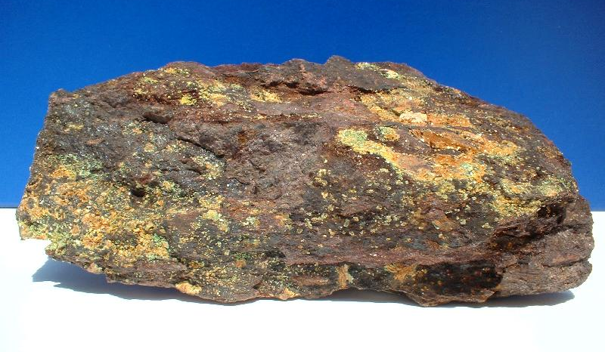
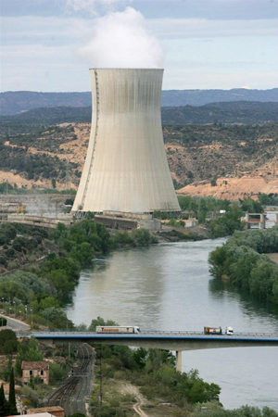
COMBUSTIBLES NUCLEARES (URANIO)
Los elementos radiactivos son isótopos que pierden de modo espontáneo parte de su masa (neutrones), transformándola en energía. Son reacciones de fisión nuclear, ya que se producen una partición (fisión) de algunos componentes de núcleos atómicos isotópicos. Éxisten en la naturaleza muchos elementos con composición isotópica (H, O, C 14, K 40, Ce, Ra, Pl..) cada uno se caracteriza por perder (desintegración) parte de su masa a una determinada velocidad o en un cierto tiempo, liberando distintas cantidades de energía.
El combustible nuclear más usado y conocido es el uranio 238 que se encuentra en minerales relativamente frecuentes, como la uraninita y pechblenda, óxidos de uranio, y concentrados en yacimientos tanto de tipo ígneo como sedimentario. Una vez depurado y concentrado, se emplea en los reactores de las centrales nucleares para generar calor y posteriormente electricidad. (el 30 % aprox. de la electricidad que se produce en España, se “fabrica” en estas centrales a partir de la fisión del uranio).
Mineral Uraninita
Central nuclear de Ascó (Tarragona)

Slide 20
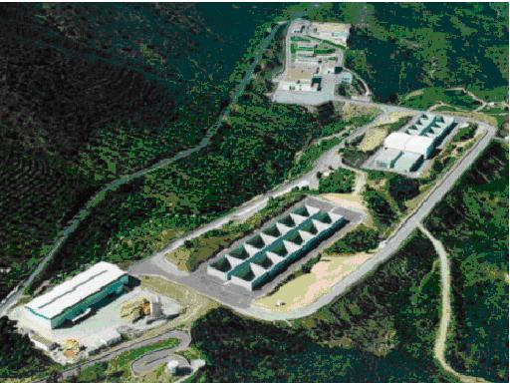
Los residuos nucleares o radiactivos son material de desecho generado en el ciclo nuclear. En España esta basura contaminada con elementos radiactivos, proviene de 9 centrales nucleares que producen el 33% de la electricidad del país y de unos 600 hospitales y centros de investigación.
Algo más de 2.000 t anuales de residuos. Su almacenaje provoca enfrentamientos entre los partidarios y contrarios al uso de esta energía, por el peligro que puede representar una fuga radiactiva.
El mayor volumen de residuos radiactivos se produce en las etapas por las que pasa el combustible nuclear para generar energía eléctrica y en el desmantelamiento de las centrales nucleares. Estos residuos suponen alrededor del 95% de la producción total.
En aplicaciones no energéticas, se producen isótopos radiactivos, fundamentalmente en tres tipos de actividades: investigación, medicina e industria. El volumen de residuos radiactivos que generan es inferior al 10%, sin que esto signifique que su gestión deba ser menos rigurosa.
Cementerio nuclear de El Cabril (Córdoba)
Los residuos radiactivos se pueden clasificar por su estado físico (sólidos, líquidos y gaseosos), tipo de radiación emitida (alfa, beta, gamma), contenido en radiactividad, periodo de semidesintegración, generación de calor, etc. Desde el punto de vista de su gestión, en España actualmente, los residuos radiactivos se clasifican en:

Slide 21
Residuos de baja y media actividad
  Tienen actividad específica baja
  No generan calor
  Contienen radionucleidos con periodos de semidesintegración inferiores a 30 años (reducen su actividad a menos de la milésima parte en un periodo máximo de 300 años).
  Se almacenan en el vertedero nuclear de El Cabril (Córdoba).
Residuos de alta actividad
  Los radionucleidos contenidos en los residuos de alta actividad tienen un periodo de semidesintegración superior a 30 años.
  Contienen radionucleidos emisores alfa, gamma y beta de vida larga en concentraciones apreciables.
  Pueden desprenden calor.
  En España se confinan en piscinas especiales subterráneas que hay en las propias centrales nucleares.
Conceptos básicos: carbonización, turba, hulla, lignito, antracita, migraciones petrolíferas, roca madre, roca almacén, trampa petrolífera, radiactividad, radiactividad natural, fisión nuclear, fusión nuclear, manantiales termales y géiseres.

Slide 22
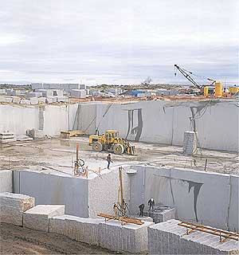
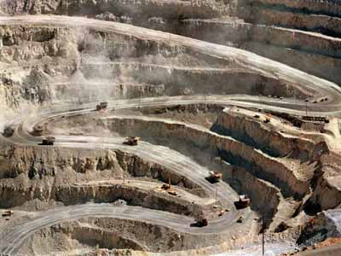
2. 3. 2. Impactos ambientales derivados de la explotación de recursos de la geosfera (minerales y energéticos)
7. Impactos derivados de la explotación de los recursos de la geosfera.
7.1- Impactos derivados de la explotación de los recursos minerales. Impacto ambiental de la minería sobre el medio físico, biológico y social. Medidas correctoras de la explotación minera.

Slide 23
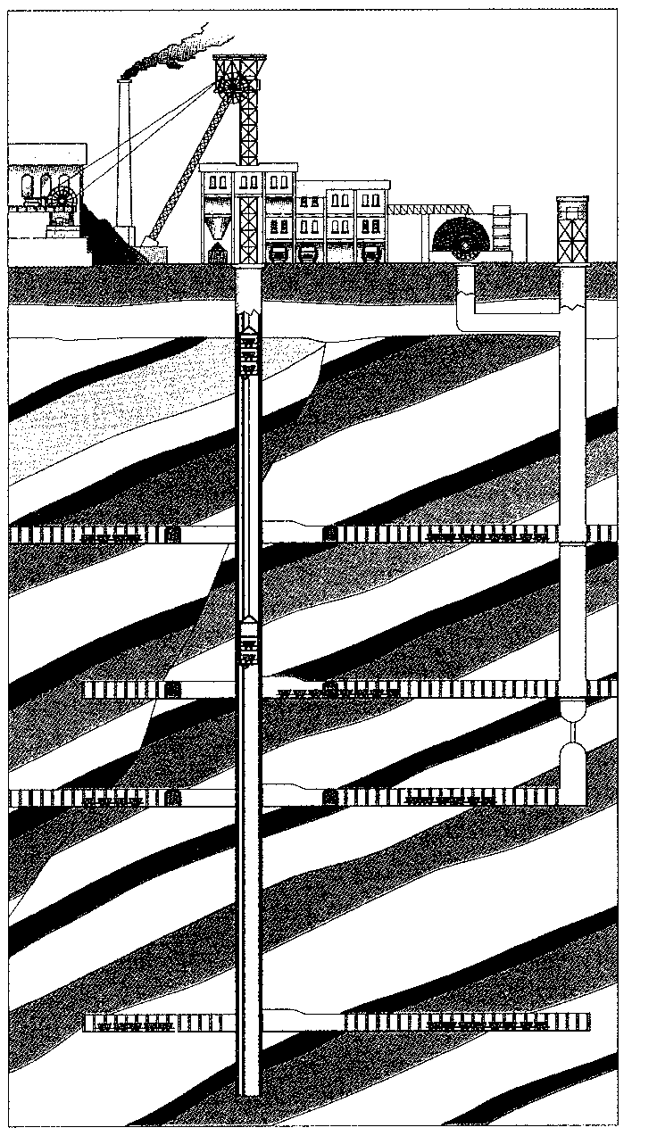
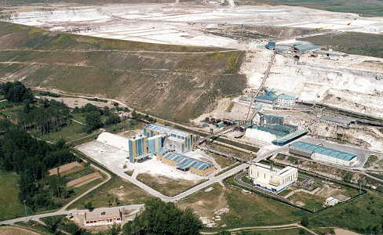
- Obtención y utilización de los recursos minerales
- minas y canteras a cielo abierto
- minas y canteras subterráneas
- Agotamiento de los recursos minerales (R)
- Impactos ambientales de las explotaciones mineras Ver y reflexionar cuadro. Restauración de explotaciones mineras
Conceptos básicos: canteras, explotaciones a cielo abierto, minas subterráneas.

Slide 24
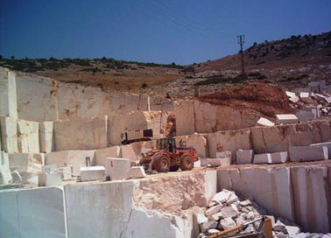
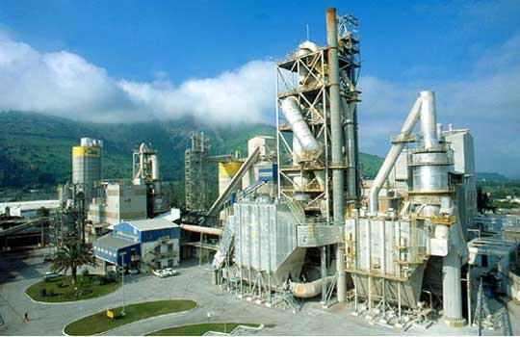
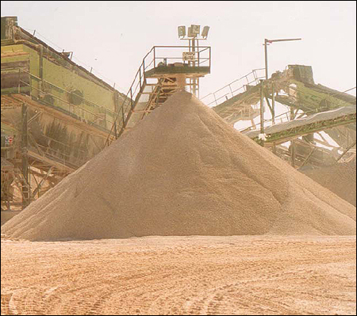
UTILIDADES DE LAS ROCAS INDUSTRIALES
Industrias
Productos
Materias primas fundamentales
Construcción
- Piedras de construcción
- Rocas ornamentales
- Calizas, granito, areniscas, basalto
- Mármoles, areniscas, pizarras
Aglomerantes
- Cementos* y derivados
- Cales
- Yesos
- Caliza, arcilla
- Mármol
- Yeso
Aridos
- Áridos (materiales rocosos obtenidos por trituración, lavado y clasificación por tamaños)
- Gravas, arenas y calizas
Vidrio
- Vidrios
- Arena, cuarcita
Cerámica
- Lozas y porcelanas, ladrillos y refractarios
- Arcilla
* El cemento suele utilizarse mezclado con arena, grava y piedra triturada. Esta mezcla recibe el nombre de hormigón.

Slide 25
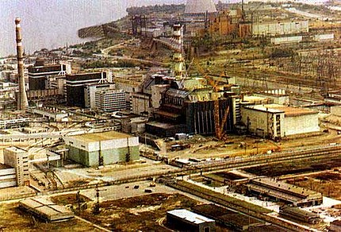
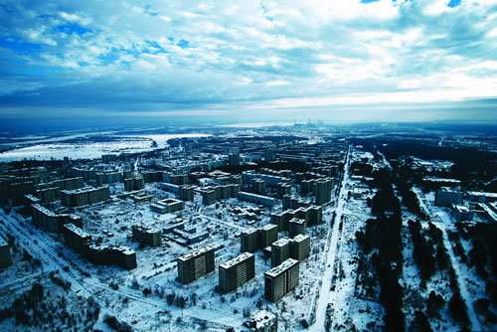
7.2- Impactos derivados de la explotación de los recursos energéticos. Energía nuclear: contaminación térmica y radiactiva.
Aunque no genera subproductos contaminantes, requiere el empleo continuo de grandes cantidades de agua para refrigerar los reactores (produciéndose contaminación térmica) y los residuos de los combustibles nucleares siguen emitiendo radiactividad durante miles de años
Central nuclear de Chernobil (Ucrania), tras el accidente nuclear más grave de la historia, en 1986, liberando una radiación 500 veces superior a la bomba de Hirosima. Exigió la evacuación de 135.000 personas y la devastación de 155. 000 km2. Murieron 31 personas. 20 años después siguen apareciendo efectos de cáncer en personas y elevada contaminación de los suelos.
Combustibles fósiles: impactos derivados de la extracción transporte, tratamiento del combustible y su utilización.
- Agotamiento de los combustibles fósiles. Medidas paliativas y alternativas.
- Degradación ambiental
- Impactos derivados de la extracción, del transporte, del tratamiento y del consumo. Medidas paliativas.
Las mayores contaminaciones directas por petróleo se han producido en la Guerra del Golfo y en pozos y oleoductos de Irán y Uzbekistán (vertidos de entre 800.000 y 300.000 t).
Alrededor del 0,2% de la producción mundial de petróleo acaba vertido al mar. 3 millones de t acaban contaminando las aguas cada año, provocando daños en ecosistemas marinos. En España han sucedido ya 3 grandes catástrofes de vertidos por accidentes de barcos petroleros (Urquiola, Mar Egeo y Prestige) suponiendo vertidos en torno a las 80.000 t. Aunque se pueden adoptar medidas correctoras, se hacen cada vez más necesarias eficaces medidas preventivas.

